Slide 1

UBND QUẬN LONG BIÊN
TRƯỜNG MẦM NON HOA TRẠNG NGUYÊN
GIÁO ÁN: LÀM QUEN VĂN HỌC
Đề tài: Thơ: Đi nắng
Lớp: Mẫu giáo bé 3 – 4 tuổi
Giáo viên: Nguyễn Thị Kim Dung

Slide 2

III. Cách tiến hành
1.Ổn định tổ chức
- Cô và trẻ cùng xem 1 số hình ảnh về mùa hè.
- Đàm thoại dẫn dắt trẻ vào bài

Slide 3
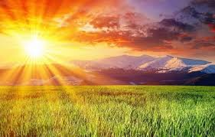
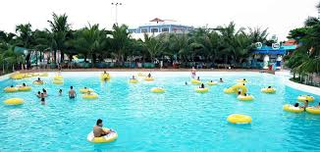
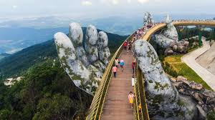
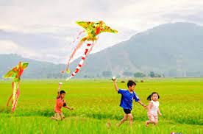
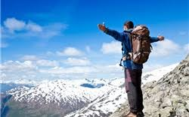
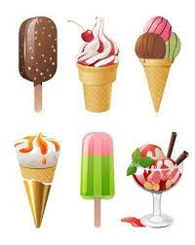
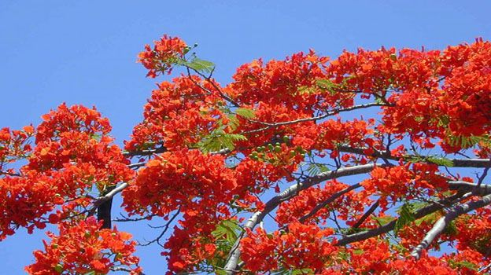

Slide 4
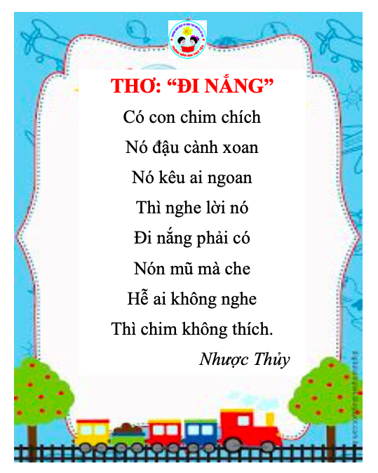

2. Phương pháp, hình thức tổ chức
* Dạy trẻ đọc thơ.
Cô đọc lần 1:
+ Cô đọc diễn cảm bài thơ.
+ Hỏi trẻ tên bài thơ, tên tác giả.
( Nhược Thủy)

Slide 5
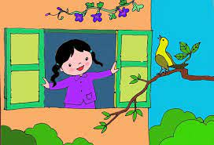
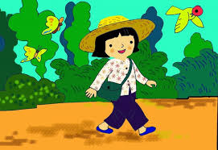

Slide 6
Bài thơ nói đến con chim gì?
Con chim chíc đậu ở đâu?

Slide 7
+ Khi đi nắng các con phải mang gì?
+ Nếu các con không nghe thì chim sẽ như thế nào?
+ Vì sao đi ra ngoài khi trời nắng các con phải đội mũ nón
- Giáo dục trẻ:Vậy khi đi ra nắng thì các con phải đội mũ, che ô để mình không bị ốm nhé!

Slide 8

* Trẻ đọc thơ
- Cho cả lớp đọc cùng nhau 3-4 lần .
- Cho trẻ đọc thơ theo hình thức đọc thơ to-nhỏ .

Slide 9

Thi đua đọc theo tổ, nhóm, cá nhân.

Slide 10


Slide 11

3. Kết thúc
Cô nhận xét, chuyển hoạt động.

